Slide 1


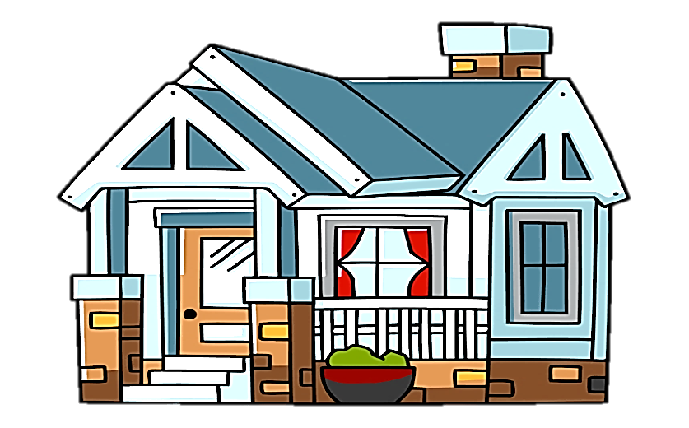
TRƯỜNG TIỂU HỌC
TOÀN THẮNG – TIÊN THẮNG
Giáo viên: Nguyễn Văn Uân

Slide 2







Slide 3
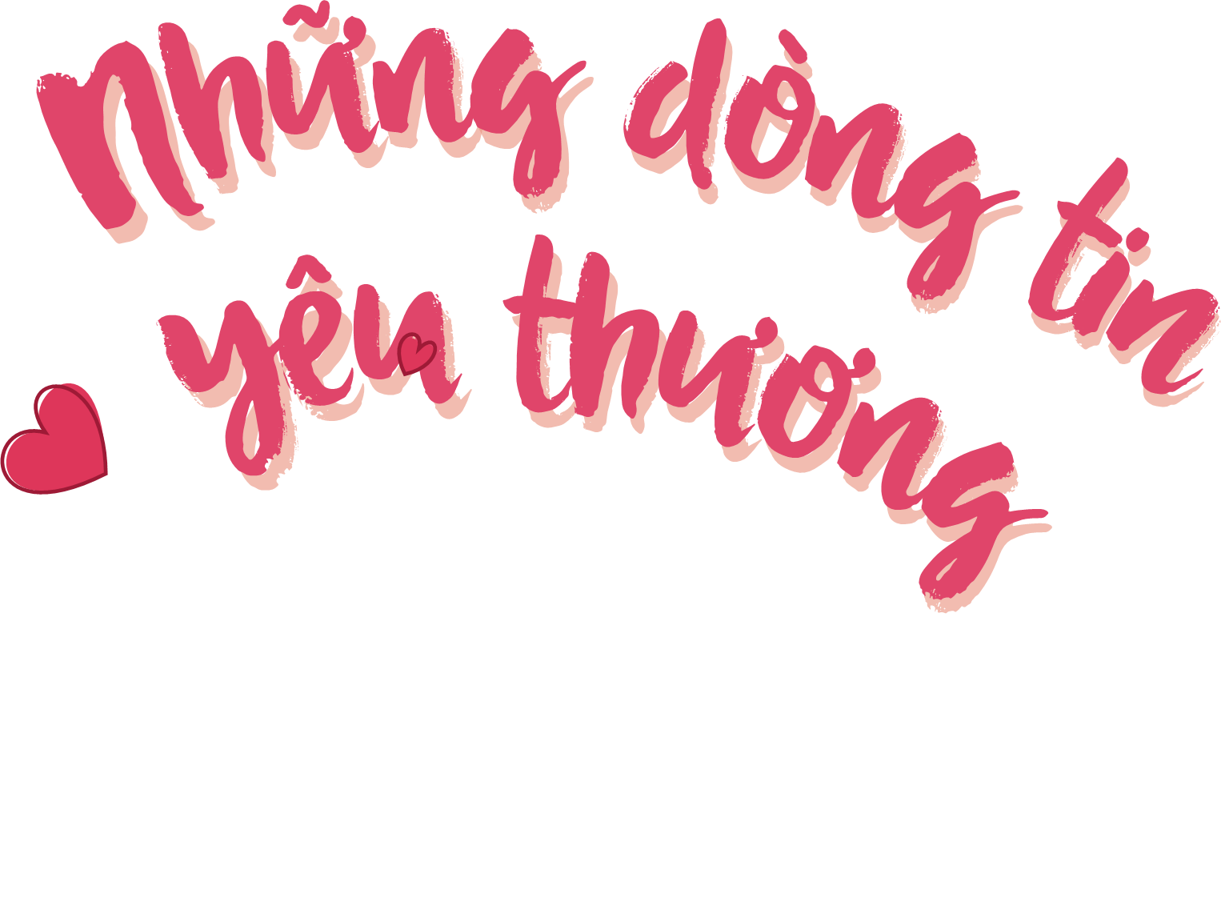



PLAY

Slide 4





Hãy chọn bất kì lá thư để trả lời câu hỏi các em nhé!
Notes:
Bấm vô chú bướm với trái tim để chuyển sang phần khám phá

Slide 5




Câu 1: Tên gọi của khu bảo tồn động vật hoang dã có gì đặc biệt?
Câu
1
Đúng rồi!!
Tên của khu bảo tồn được đặt theo tên của miệng núi lửa Ngô-rông-gô-rô, một núi lửa lớn nằm trong vườn quốc gia. Ngô-rông-gô-rô theo tiếng địa phương có nghĩa là “Quà tặng cuộc sống”

Slide 6
Câu 2: Em có suy nghĩ gì về những loài động vật sống trong khu bảo tồn Ngô-rông-gô-rô?
Câu
2
Các em giỏi quá
Các loài động vật trong khu bảo tồn có cuộc sống tốt. Chúng không lo bị con người săn bắn, không sợ bị mất môi trường sống.

Slide 7
Câu
3
Câu 3: Em nghĩ gì về những bạn nhỏ không có nhà để ở?
Tuyệt vời
Những bạn nhỏ không có nhà để ở thật đáng thương, ngay từ nhỏ đã phải chịu bao nhiêu thiệt thòi, khổ cực, không được đầy đủ so với các bạn cùng lứa tuổi mà phải chịu khổ.

Slide 8


Slide 9


Đoạn 1: từ đầu đến tôi đã đọc
Đoạn 2: tiếp theo cho đến phải không.
Đoạn 3: đoạn còn lại.

Slide 10

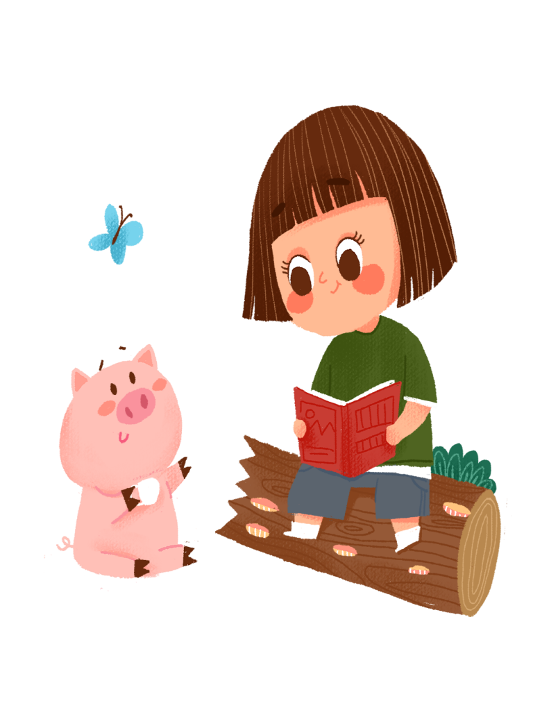
Tên là Lương Thanh Bình
cả làng nữa
trong lồng

Slide 11

Bạn ơi,/ những chú chim xinh đẹp,/ hót hay,/ bầy hươu nai hiền lành,/ ngoan ngoãn cần thiên nhiên bao la và bầu trời tự do,/ khoáng đãng thì lại bị nhốt trong lồng,/ trong chuồng.//

Slide 12
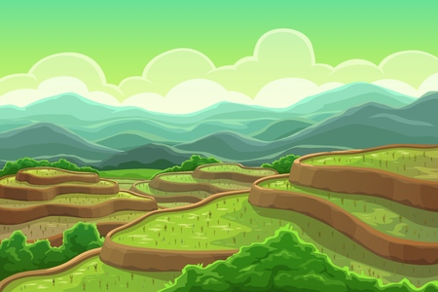



Luyện đọc trước lớp
Tiêu chí
đánh giá

Slide 13



Slide 14

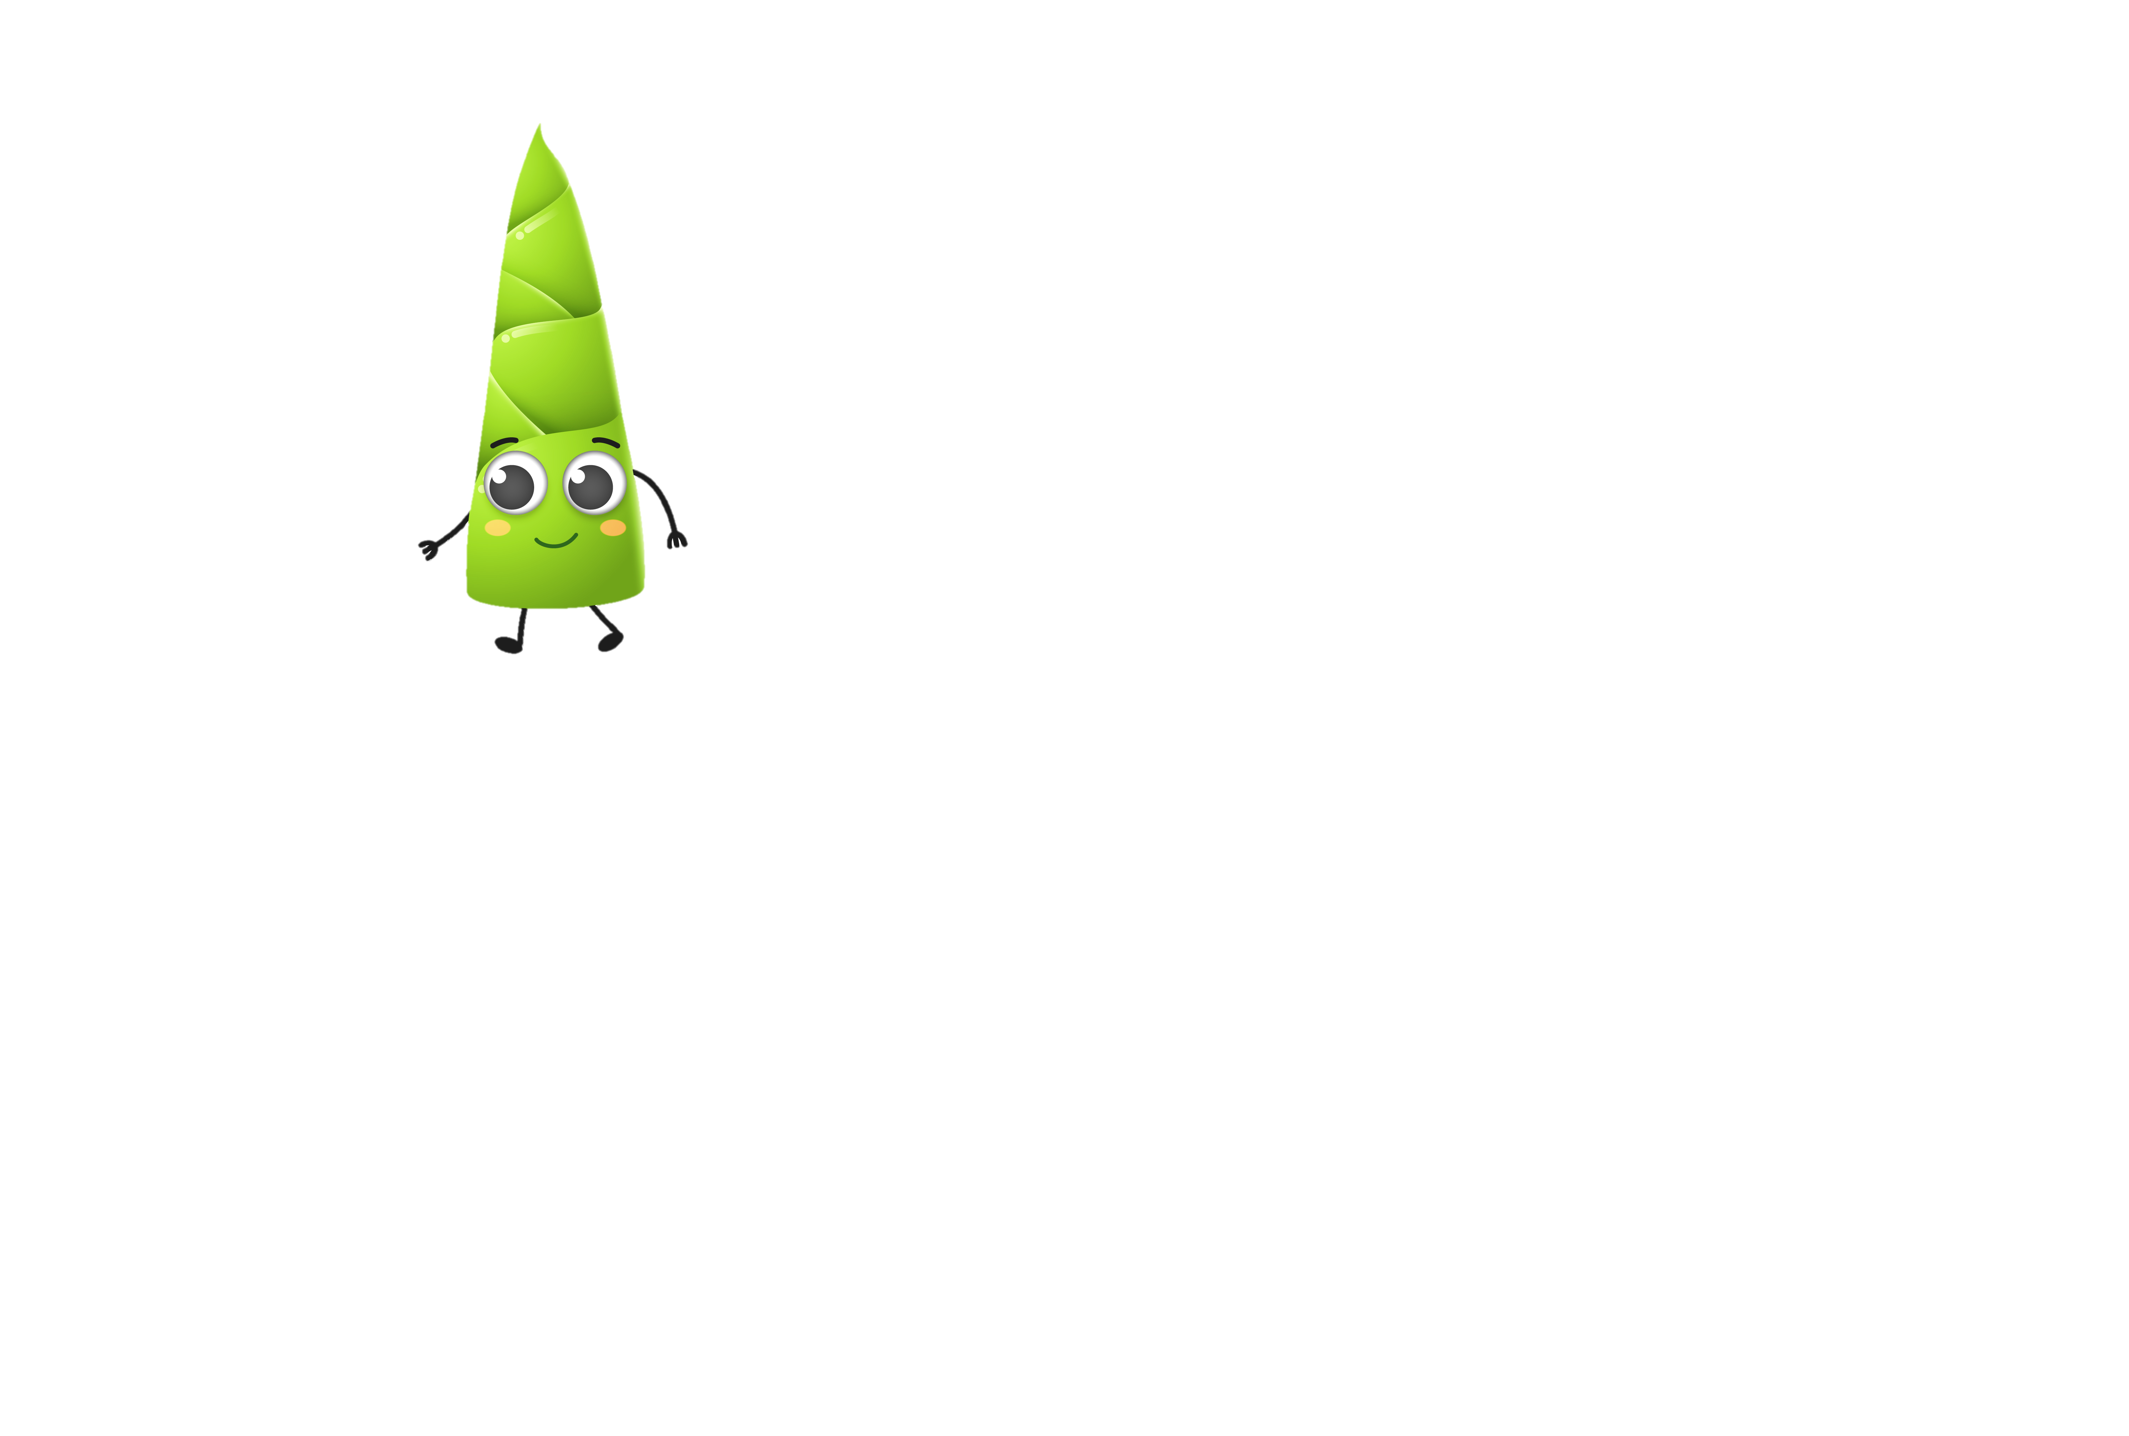
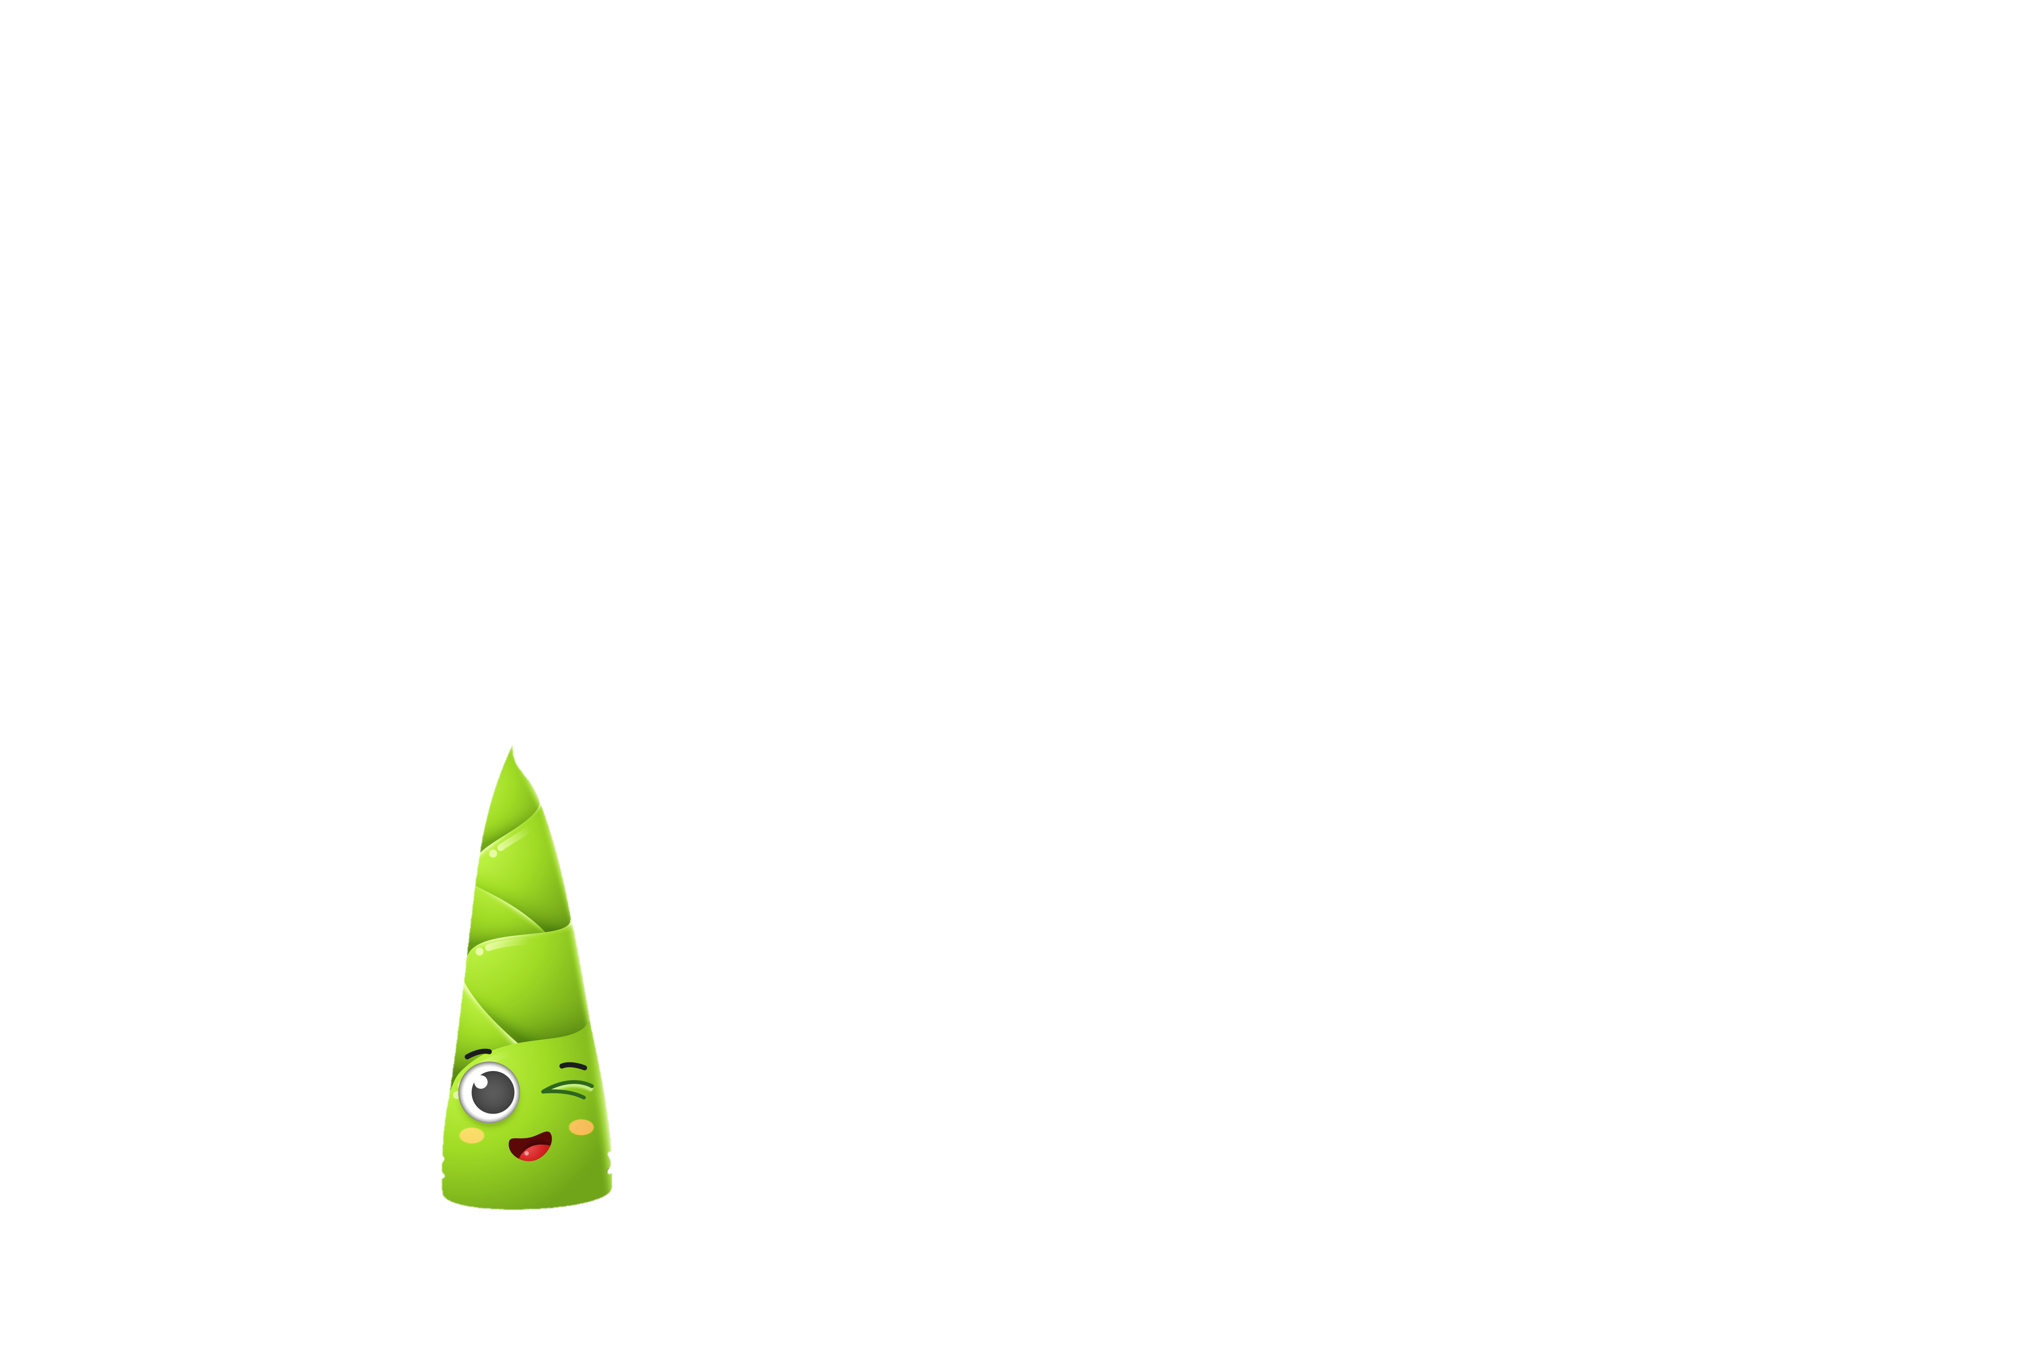

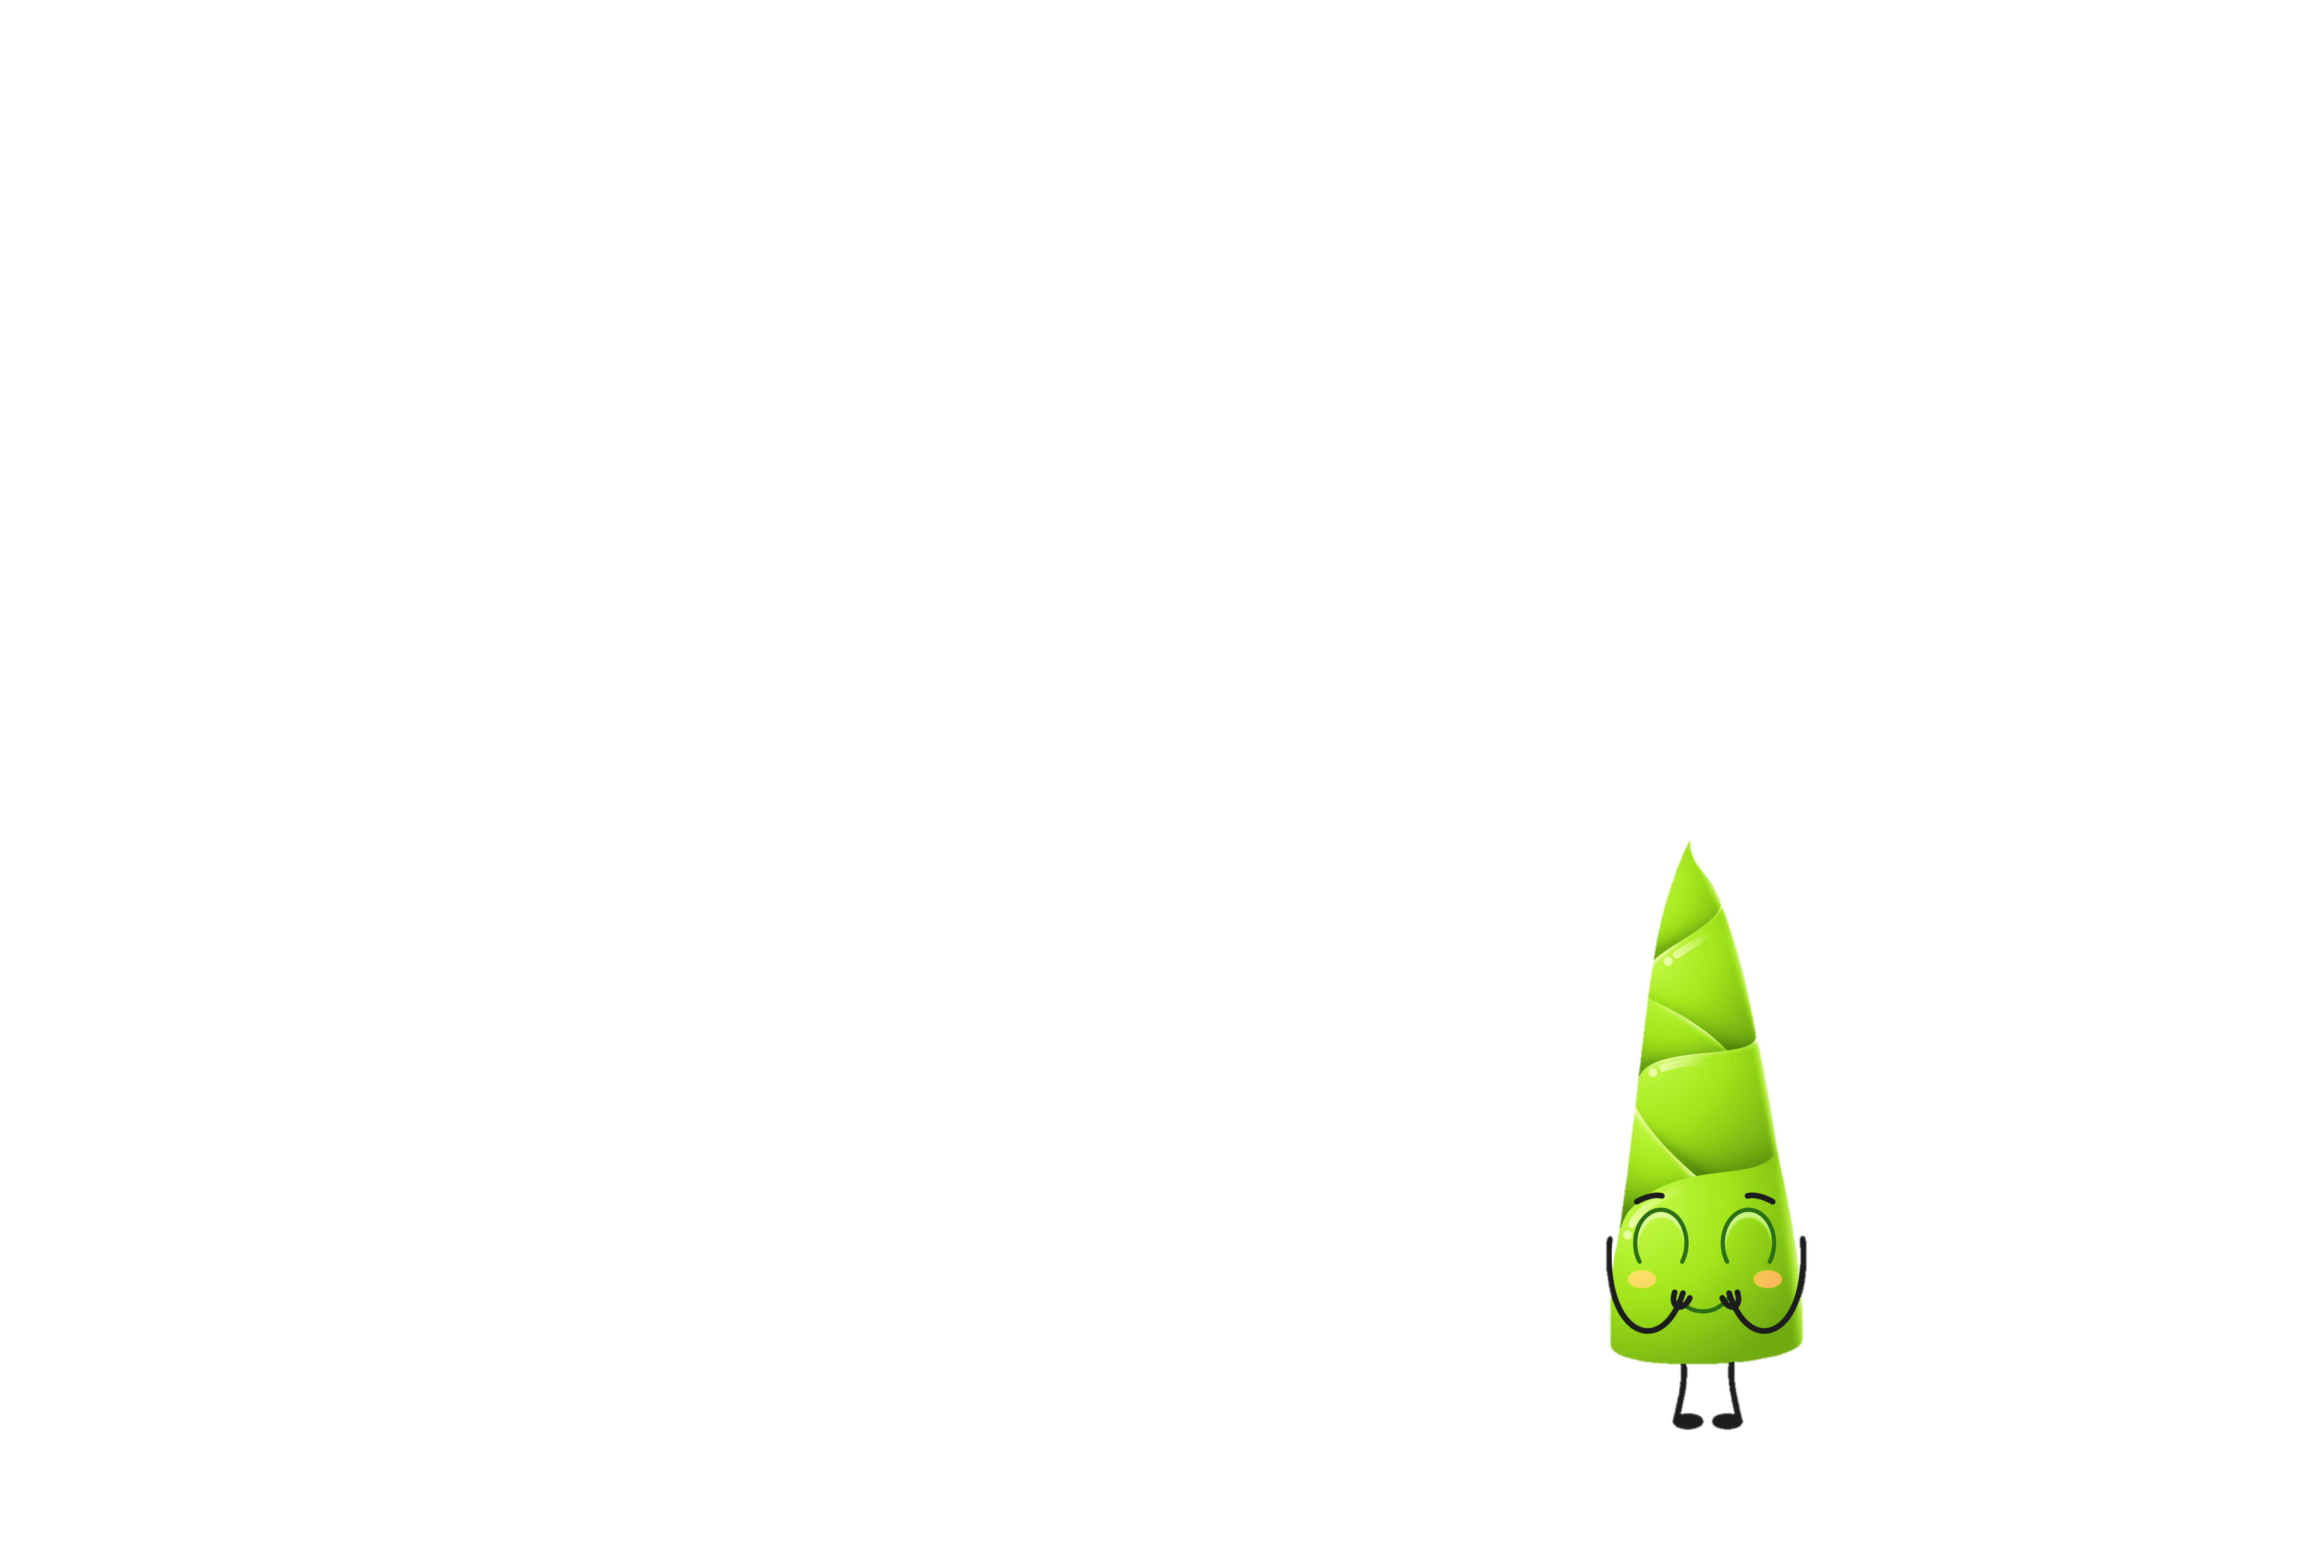
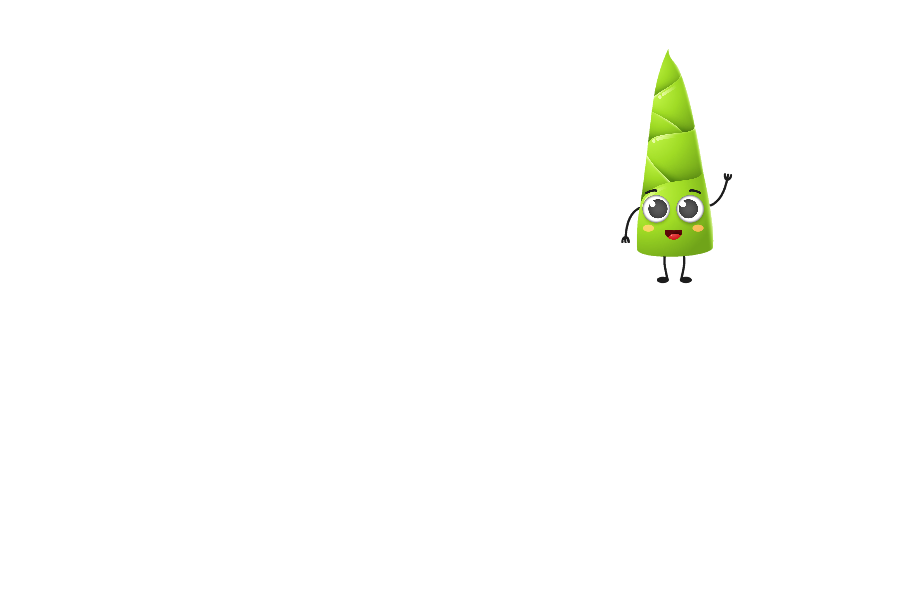





Notes:
Bấm vào số để đến câu hỏi
Bấm vô tên game để đến phần tiếp theo

Slide 15
1. Bức thư này được gửi cho ai? Tình huống nào khiến bạn nhỏ viết thư cho người đó?
*
Bức thư này được gửi cho một bạn nhỏ không nhà. Người viết thư là bạn Lương Thanh Bình. Bình đọc được một tờ báo do bố mang về, do đó biết được thông tin về việc có nhiều bạn nhỏ không có nhà để ở. Bạn ấy đã rất xúc động nên đã viết bức thư này.
Quay lại
Notes:
Bấm vô búp măng để quay lại gói câu hỏi

Slide 16
2. Nêu nội dung chính của bức thư.
*
Bức thư có nội dung thăm hỏi, động viên, chia sẻ với bạn nhỏ không nhà. Người viết cũng thể hiện mong ước của mình về việc xây một ngôi nhà chung cho trẻ em toàn thế giới.
Quay lại

Slide 17
3. Những câu hỏi dưới đây của người viết thư thể hiện điều?
Bạn ơi, thế bạn ăn cơm ở đâu? Trời mưa, bạn làm thế nào để khỏi ướt? Những đêm rét như đêm qua, bạn nằm ở đâu mà ngủ?
*
Những câu hỏi này thể hiện sự quan tâm, lo lắng của người viết thư đối với bạn nhỏ không nhà.
Quay lại

Slide 18
4. Người viết thư muốn làm những gì cho bạn nhỏ không nhà?
*
Để giúp các bạn nhỏ không nhà, người viết đã nghĩ ra nhiều cách:
Vứt bom, súng, đạn ra khỏi Trái Đất.
Xây những ngôi nhà chung, triệu triệu gian.
Vứt lồng chim chuồng thú.
Thêm tiền xây nhà.
Quay lại

Slide 19
Meeting Objectives
5. Nêu cảm nghĩ của em về những mong ước của người viết thư.
*
+ Những mong ước của người viết thư đã thể hiện được tình cảm yêu thương của bạn ấy đối với những bạn nhỏ không nhà.
+ Đó là những mong ước tích cực, cho dù khó thực hiện.
Quay lại

Slide 20

Nội dung bài
Bức thư sự yêu thương, thấu hiểu, sẻ chia của tác giả bức thư – bạn Lương Thanh Bình – đối với những bạn nhỏ không nhà trên Trái Đất. Qua đó, người viết thể hiện ước muốn cháy bỏng của mình về một thế giới hoà bình, ấm no cho trẻ em, nơi mà tất cả trẻ em đều có nhà để ở, nơi không có bom đạn, chiến tranh.

Slide 21


Slide 22

Đọc diễn cảm toàn bài, nhấn giọng vào những từ ngữ thể hiện cảm xúc của chủ nhân bức thư.
Đọc diễn cảm theo cao trào cảm xúc của người viết: tha thiết và xót xa: Bạn ơi, thế bạn ăn cơm ở đâu? Trời mưa, bạn làm thế nào cho khỏi ướt? Những đêm rét như đêm qua, bạn nằm ở đâu mà ngủ?...

Slide 23


Thứ duy nhất từ kim loại là lam đồng (lưỡi gà).

Slide 24


Slide 25

Thứ duy nhất từ kim loại là lam đồng (lưỡi gà).
1. Tìm các tính từ trong câu dưới đây và nêu tác dụng của chúng.
Bạn ơi, những chú chim xinh đẹp, hót hay, bầy hươu nai hiền lành, ngoan ngoãn cần thiên nhiên bao la và bầu trời tự do, khoáng đãng thì lại bị nhốt trong lồng, trong chuồng.
Các tính từ giúp các sự vật được miêu tả trở nên rõ ràng hơn, sinh động hơn, mang lại nhiều thông tin hơn.

Slide 26
Thứ duy nhất từ kim loại là lam đồng (lưỡi gà).
2. Tìm một số tính từ có thể thay thế cho từ bao la trong câu văn trên.
Tính từ có thể thay thế cho từ “bao la” là: rộng lớn, khoáng đạt, mênh mông…

Slide 27



